Slide 1
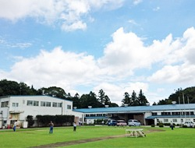
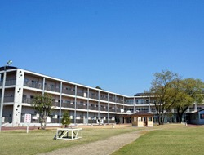
職場見学会・相談会
社会福祉法人 希望の家
雇用保険の求職活動実績の対象となります。
直接業務内容を確認できるチャンスです！個別相談もできます！
福祉に興味のある方大歓迎！！
開催日
令和８年１月２２日（木）
時間
１３：３０～
場所
鹿沼市武子１５６６
（ハローワークのスタッフが現地でお待ちしております）
職種
①障がい福祉サービス支援員
０９０２０－３１８２０５１
②事務員兼障がい福祉サービス支援員
０９０２０－３１８３３５１
（詳細は求人票をご確認ください）
＊契約社員（正社員登用制度あり）
＊未経験でも安心の指導体制あり
※注意事項※
発熱・風邪、体調の優れない等の自覚症状がある方、または最近あった方については大事をとって参加をお控えいただきますようお願いいたします。
・後日、面接をご希望の方は、ハローワークの紹介状が必要になりますので、 ハローワークで紹介状の交付を受けてください。
ハローワーク鹿沼 Tel : 0289-62-5125

